Slide 1
UBND QUẬN LONG BIÊN
Trường mầm non Thạch Cầu
Hoạt động: Làm quen với toán
Đề tài: Dạy trẻ thêm, bớt tạo nhóm trong phạm vi 7.
Lứa tuổi: 5-6 tuổi.
Giáo viên: Nguyễn Thị Kim Chi

Slide 2
1.Kiến thức:
Trẻ nắm được mối quan hệ về số lượng và chữ số giữa hai nhóm hơn kém nhau 1, 2 hoặc 3 đối tượng, quan hệ giữa hai số tự nhiên, quan hệ về vị trí giữa hai số tự nhiên trong phạm vi 7.
- Trẻ tìm được nguyên tắc tạo sự bằng nhau về số lượng giữa hai nhóm.
- Trẻ hiểu luật chơi và cách chơi trò chơi.
- Biết giải đề toán do cô đề ra.

Slide 3
2.Kĩ năng:
- Trẻ biết thêm bớt tạo ra một nhóm có số lượng theo yêu cầu của cô trong phạm vi số 7.
- Trẻ tìm được số lớn hơn - nhỏ hơn, số đứng trước - đứng sau một số trong phạm vi số 7.
- Trẻ có kĩ năng chơi trò chơi và giải đựơc đề toán do cô đưa ra.
3.Thái độ:
- Trẻ hứng thú học tập.
- Biết yêu quý nghề nghiệp của bố mẹ

Slide 4
II. Chuẩn bị
*) Cô:
- Máy chiếu, đài.
- Băng bài hát “ em yêu cây xanh,vườn cây của ba, màu hoa…”
- Mô hình vườn cây của bé
*) Trẻ:
Mỗi trẻ một rổ: có 7 bông hoa, 7 bình hoa, thẻ số
từ1->7, bảng phoóc.

Slide 5
1. Ổn định tổ chức:
- Cô cho trẻ chơi trò chơi “ Gieo hạt”
- Cô cho trẻ thăm quan mô hình vườn cây của bé

Slide 6
2. Phương pháp, hình thức tổ chức:
a) Ôn số lượng và chữ số trong phạm vi 7:

Slide 7
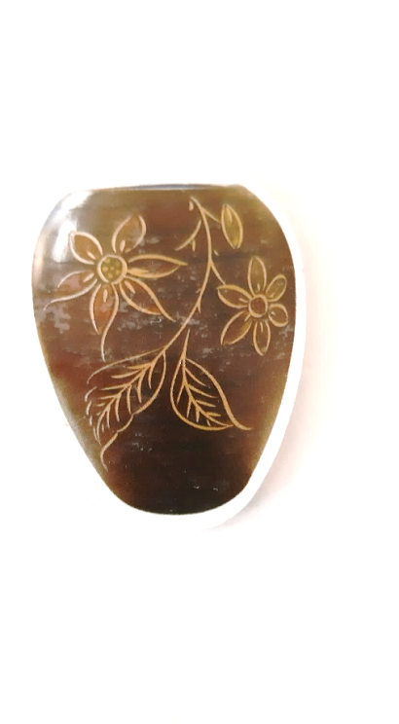
b) Dạy trẻ thêm bớt trong phạm vi 7:
*) So sánh, thêm, bớt số lượng hơn kém nhau 1 đối tượng
6
7

Slide 8
*) Cách 1: Cô làm mẫu:
Bớt đi 1 chiếc bình
6
6
7

Slide 9
*) Cách 1: Cô làm mẫu:
Bớt đi 1 bình hoa
6
6
KLuận: Nhóm hoa = nhóm bình hoa= 6

Slide 10
*) Cách 2: Trẻ thực hiện.
Thêm 1 bông hoa
6
7
7
KLuận: Nhóm hoa = nhóm bình hoa= 7

Slide 11
*) So sánh, thêm, bớt số lượng hơn kém nhau 2 đối tượng
Cách 1 : Bớt đi 2 bình hoa
7
7
5

Slide 12
*) So sánh, thêm, bớt số lượng hơn kém nhau 2 đối tượng
Cách 2 : Thêm 2 bình hoa
7
5
7

Slide 13
7
7

Slide 14
Trò chơi : Gắn quả cho cây

Slide 15
Trò chơi : Cắm hoa trang trí

Slide 16
Chúc các cô mạnh khoẻ và các bé chăm ngoan học giỏi.

